Slide 1
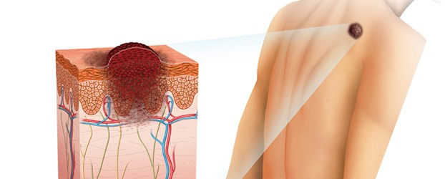
CÁNCER de PIEL.
Daniela Alejandra Caro Cañón.
1102
2014

Slide 2
¿QUÉ ES?
El cáncer de piel no melanoma es el tipo más común de cáncer de piel. Se le llama no melanoma, porque este grupo de tumores cancerosos comprende todos los tipos de cáncer de la piel.

Slide 3
CAUSAS.
La permanente exposición al sol.
Dos horas expuestos al sol significan diez o quince años más de envejecimiento en la piel, lo cual puede dejar una marca imborrable en la piel o incluso originar Cáncer de Piel.

Slide 4
T I P O S D E C A N C E R D E P I E L. [mas comunes]
El carcinoma baso-celular.
El carcinoma espino-celular.

Slide 5
Carcinoma Baso-Celular.
(cáncer de células basales): Es un tumor de crecimiento lento.
Se puede extender en partes distintas del cuerpo.
Si no se trata;
Puede extenderse hasta los huesos.
Puede llegar a otros tejidos de la piel.
Tratamientos;
-Anestesia local; se retira el tumor.
-Incisión quirúrgica.
-Cirugía Laser.
Después del tratamiento, el carcinoma baso-celular puede aparecer de nuevo.

Slide 6
Carcinoma Espino-Celular
(carcinoma de células escamosas): Se desarrolla en las capas superiores de la epidermis.
Aparece en aéreas del cuerpo expuestas al solo, como;
La cara, las orejas, el cuello, los labios y el dorso de las manos.
Tratamiento;
-Eliminación quirúrgica.
-Electrocoagulación.
-Radioterapia.
-Láser.

Slide 7
Otros Tipos;
El sarcoma de Kaposi;
Se origina en la dermis, pero también puede formarse en los órganos internos. Suele desarrollarse en personas afectadas por el virus de inmunodeficiencia humana (VIH), o que sufren el síndrome de inmunodeficiencia adquirida (SIDA).
El carcinoma de células de Merkel;
Se desarrolla a partir de las células endocrinas de la piel. A menudo reaparecen después del tratamiento y se extienden a los ganglios linfáticos cercanos. También pueden propagarse a los órganos internos.

Slide 8
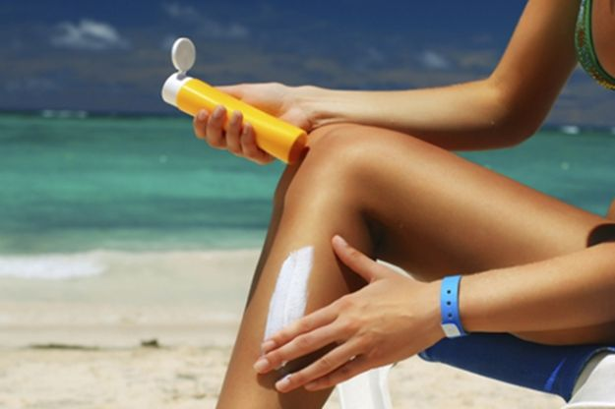
CUIDADOS.
Pruebas de rutina para desconocer cualquier riegos de cáncer.

Slide 9
CUIDADOS.
La persona debe hacerse revisión a sí mismo; por lo tanto, debe conocer el aspecto de los lunares, las imperfecciones, las pecas y otras marcas que tenga en la piel para poder detectar cualquier cambio. La forma más importante de reducir el riesgo de desarrollar un cáncer de la piel no melanoma es evitar exponerse sin protección a los rayos solares y a otras fuentes de luz ultravioleta.

Slide 10
FIN.

